Slide 1
例1 某运输问题如下表所示：
销 地 产地 |  |  |  |  | 产量
 | 3 | 11 | 3 | 10 | 7
 | 1 | 9 | 2 | 8 | 4
 | 7 | 4 | 10 | 5 | 9
销量 | 3 | 6 | 5 | 6
问：应如何调运可使总运输费用最小？

Slide 2
3 沃格尔(Vogel)法——罚数法
最小元素法的缺点是：为了节省一处的费用，有时造成在其他处要多花更多的运费。
伏格尔法考虑到，若一产地的产品不能按最小运费供应，就应考虑次小运费，这就有一个差额，称之为罚数。
罚数越大，则说明不能按最小运费调运时，运费将会增加越多。
因而对罚数最大处，就应当采用最小运费调运。

Slide 3
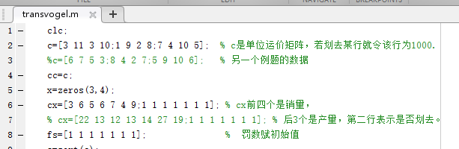

Slide 4
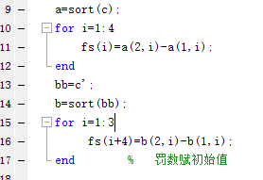

Slide 5
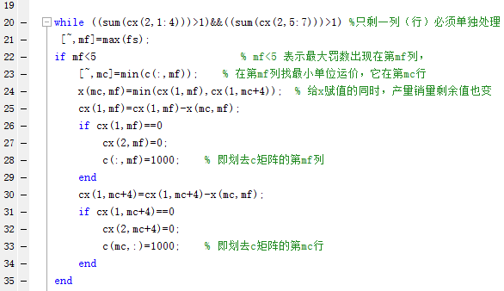

Slide 6
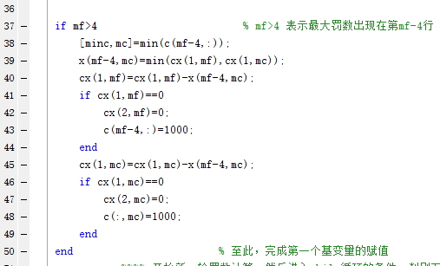

Slide 7
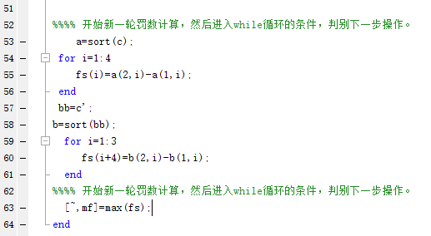

Slide 8
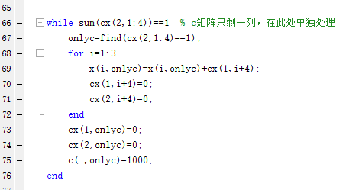

Slide 9
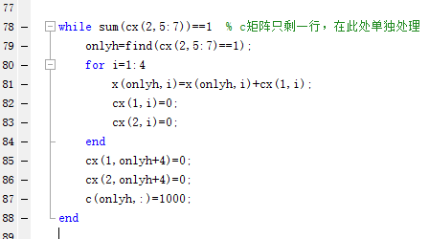

Slide 10
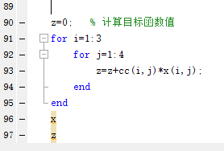

Slide 11
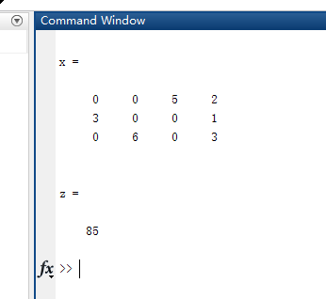

Slide 12
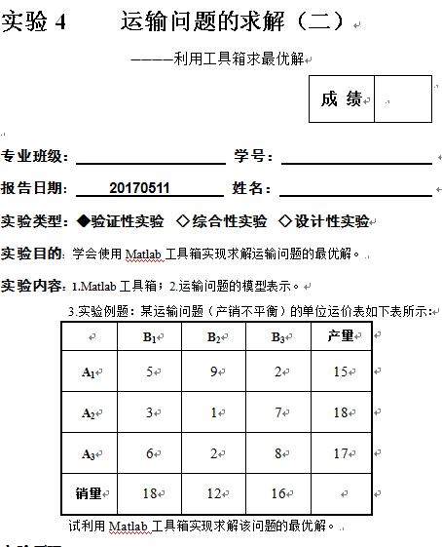
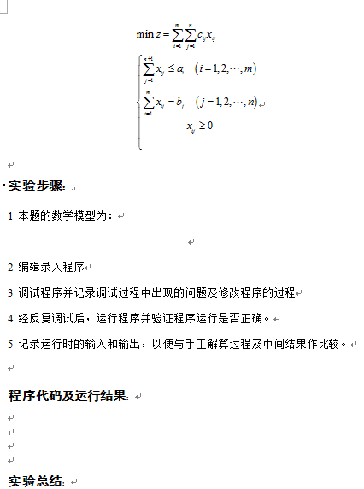

Slide 13
运输量X用矩阵形式给出
reshape命令

